Slide 1
함수형 프로그래밍

Slide 2

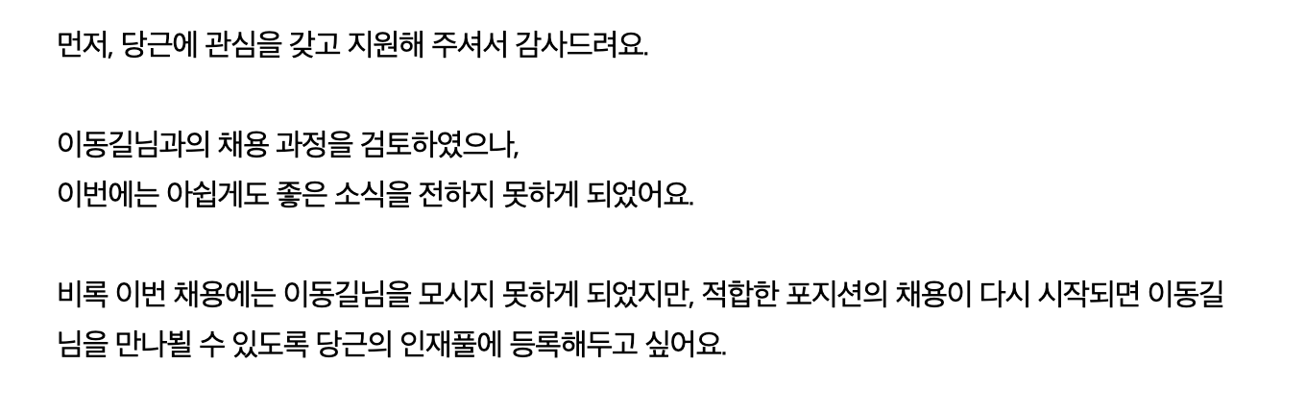
왜 시작 하게 됐는가 – 계기
Q. 객체지향 프로그래밍과 함수형 프로그래밍에 대해 설명해주시고 어떻게 사용하고 계신 지 설명해주세요.
객체지향에 대해서는 어느정도 설명이 가능했으나 함수형 프로그래밍에 대해서는 명확하게 설명할 수 없었음
어떻게 사용하는가에 대해서는 더욱 명확한 설명이 어려웠음
그저 부수효과.. 불변성.. 어쩌구…

Slide 3
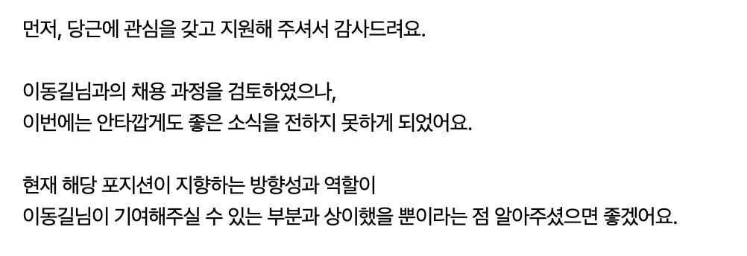
왜 시작 하게 됐는가 – 계기
Q. 좋은 코드란 무엇일까요?
역할 분리가 어쩌고… 최소한의 책임이 어쩌고…

Slide 4

왜 시작 하게 됐는가 - 목표
함수형과 객체지향 모두 코드를 잘 관리하기위한 추상화의 결과물인 인터페이스를 제공하는 역할을 한다고 생각함.
이른바 딸깍, 한번으로 기능을 수행할 수 있다면, 코드 파악하기가 매우 쉬워짐. 가독성이 높은 코드는 유지보수성이 올라감
엘리베이터 사용자와 엘리베이터 설계자에게는 각각 다른 추상화가 제공 되어야 함
사용자 : 올라가기, 내려가기 버튼, 각 층 버튼
설계자 : 각 층은 높이 정의 ,도르래의 종류

Slide 5
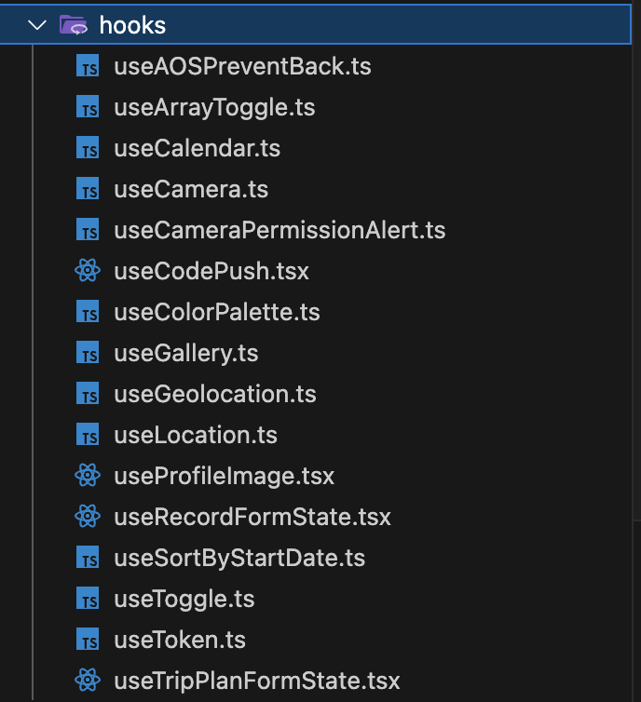
왜 시작 하게 됐는가 - 목표
함수형과 객체지향 모두 코드를 잘 관리하기위한 추상화의 결과물인 인터페이스를 제공하는 역할을 한다고 생각함.
개발자는?
작성한 코드의 소비자가 될 수 도, 설계자가 될 수도 있음

Slide 6
왜 시작 하게 됐는가 - 목표
소비자이자 설계자이기에 적절하게 나눠진 추상화 정도를 파악하기 어렵고, 팀 내부적인 소통이 불가하다면 각자의 기준에 따라 작성하게 됨
=> 누군가에겐 파악하기 어려울 수도 있게 됨
그런데 만약에 일반적인 추상화 방법이 있다면? 전문가들이 골머리를 싸매고 고민해서 만들어낸 추상화 방법이 있다면?
또 배워두면 많은 사람들이 이해하고 있어서 일반적으로 사용하고 협업하기 좋다면?
=> 당연 학습하는 게 좋음

Slide 7

왜 시작 하게 됐는가 - 목표
OOP는 학교 수업도 있고, 시중에 개념이 많이 퍼져 있어서 보다 학습하기 쉬우나,
함수형 프로그래밍은 보다 학습하기 어려웠음
목표
함수형 프로그래밍을 명확하게 설명 가능하게 될 것
내 코드의 어떤 부분이 함수형 프로그래밍의 개념을 따르고 있는지 파악하고, 그 부분으로 인해 어떻게 더 개선되었는지 설명할 수 있을 것

Slide 8
함수형 프로그래밍의 정의
수학함수를 사용하고 부수효과를 피하는 것이 특징인 프로그래밍 패러다임
부수효과 없이 순수함수만을 사용하는 프로그래밍 스타일
부수효과
함수가 리턴 값 이외에 하는 모든 일
Ex) 메일 보내기, 전역상태 수정하기
순수함수
인자에만 의존하고 부수효과가 없는 함수
같은 인자가 들어갔을 때, 항상 같은 값이 나와야 함

Slide 9
액션, 계산, 데이터
부수효과는 필요함
부수효과는 소프트웨어를 실행하는 이유임
메일을 보내지 못하는 메일 소프트웨어를 사용할 이유는 존재하지 않음.
액션
액션은 부수효과를 일으키는 함수를 말함
실행하는 시점과 횟수에 의존함
계산
호출하는 시점, 횟수에 의존적이지 않으며,
다른 요소에도 영향을 주지 않음
데이터
이벤트에 대한 사실을 기록함

Slide 10
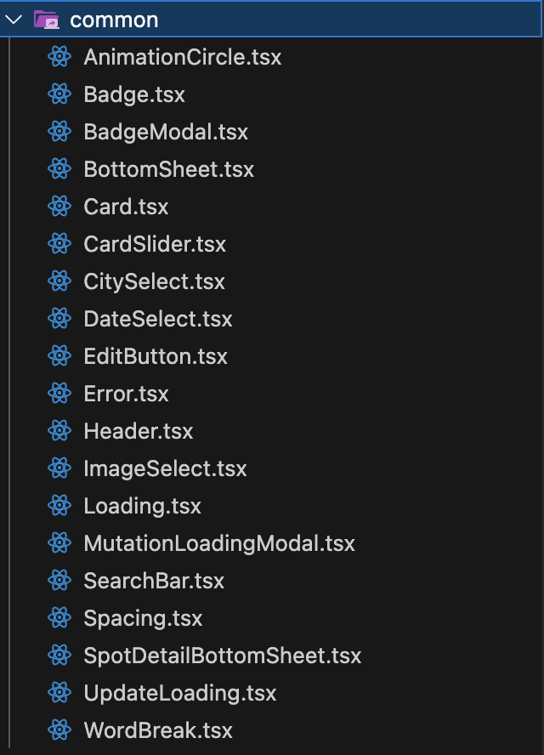
프로그래밍에서 어려운 부분
실행시점이나 횟수에 의존하는 코드, 액션의 관리가 가장 어려움
이러한 부분은 규모가 커지거나, 분산 시스템에 해당하는 경우, 난이도가 기하급수적으로 어려워지기 시작함
액션을 아예 제거하는 것은 불가능하나, 격리해서 관리하면 복잡성을 떨어뜨릴 수 있음
EX) 왼쪽 코드 여러 곳에서 useEffect를 통해 각각 데이터 패칭을 하고 있는데
해당 api의 타입 정보가 바뀌어서 오류가 나고 있고, 업데이트 해줘야 하는 상황
-> useSomeDataQuery로 데이터 패칭 로직을 격리하고, 컴포넌트에서 훅을 호출하면 복잡성이 줄어들게됨

Slide 11
함수형 사고로 설계하기
문제에 대해 생각할 때
큰 문제를 작은 문제로 분해하기
문제를 액션과 계산, 데이터로 나눠서 생각하기
문제
작은 문제
작은 문제
작은 문제
액션
계산
데이터

Slide 12
함수형 사고로 설계하기
에픽
백로그 관리와 결합하기
제품을 에픽으로 나누기
에픽을 스토리 단위로 나누기
스토리를 태스크 단위로 나누기
태스크 단위로 액션과 계산, 데이터로 나눠서 생각하기
스토리
스토리
스토리
태스크
액션
계산
데이터

Slide 13
함수형 사고로 설계하기
코딩 할 때
액션에서 최대한 계산을 빼내기
계산에서는 데이터를 최대한 분리하기
액션
계산
최대한 역할과 관심사를 분리함
-> 관심사가 엮이게 되면 코드의 흐름을 파악하기 어려워 지기 시작함
계산
작은 액션
작은 계산
데이터
계산 과정이 잘 보이지 않는 이유는 머릿속에서 자연스럽게 일어나기 때문임.
이것을 인지하고 파악하고자 노력하면 더 쉽게 찾을 수 있음.

Slide 14
함수형 사고로 설계하기
액션보다 계산이 좋다.
테스트하기 쉬움 (동시실행, 과거실행, 실행횟수에 관계없으므로)
조합하기 쉬움
기계적 분석이 쉬움
액션
계산
계산
작은 액션
작은 계산
데이터
계산 과정이 잘 보이지 않는 이유는 머릿속에서 자연스럽게 일어나기 때문임.
이것을 인지하고 파악하고자 노력하면 더 쉽게 찾을 수 있음.

Slide 15
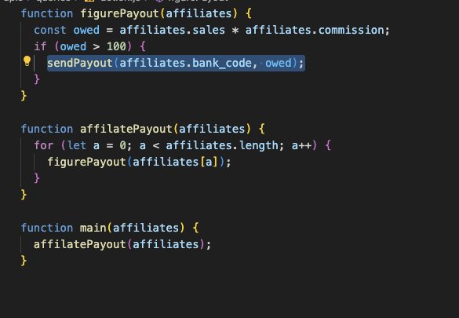
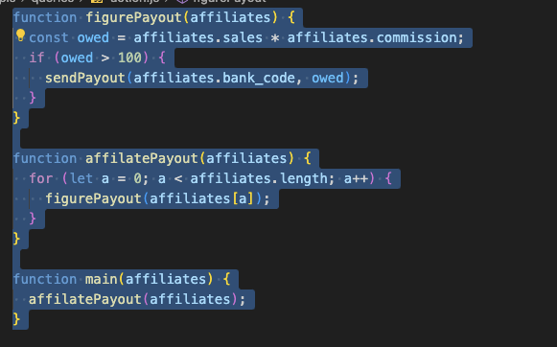
함수형 사고로 설계하기
퍼져 나가는 액션
액션은 사용하기 어려움
액션을 부르는 코드는 액션이 됨
즉, 작은 액션으로 인해 코드 전체로 액션이 퍼져 나갈 수 있음

Slide 16
함수형 사고로 설계하기
다양한 액션
Alert, console.log
클래스 생성자
표현식(전역변수 참조, 공유 객체 속성 참조, 공유 배열 값 참조)
상태 공유 값 할당
=>종류를 모두 파악할 필요 없이, 호출 시점에 의존하는지를 확인할 것

Slide 17
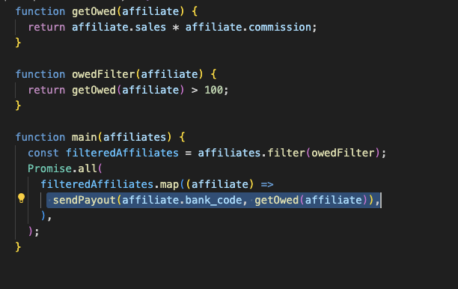
함수형 사고로 설계하기
액션 다루기
최대한 액션 코드는 작게, 격리시켜서 작성하기
가능한 액션을 사용하지 않기
액션이 하려는 일을 파악하고 가장 바깥쪽에 액션두기(격리)
액션이 호출시점에 의존하는 것을 제한하기

Slide 18
끝

